Slide 1
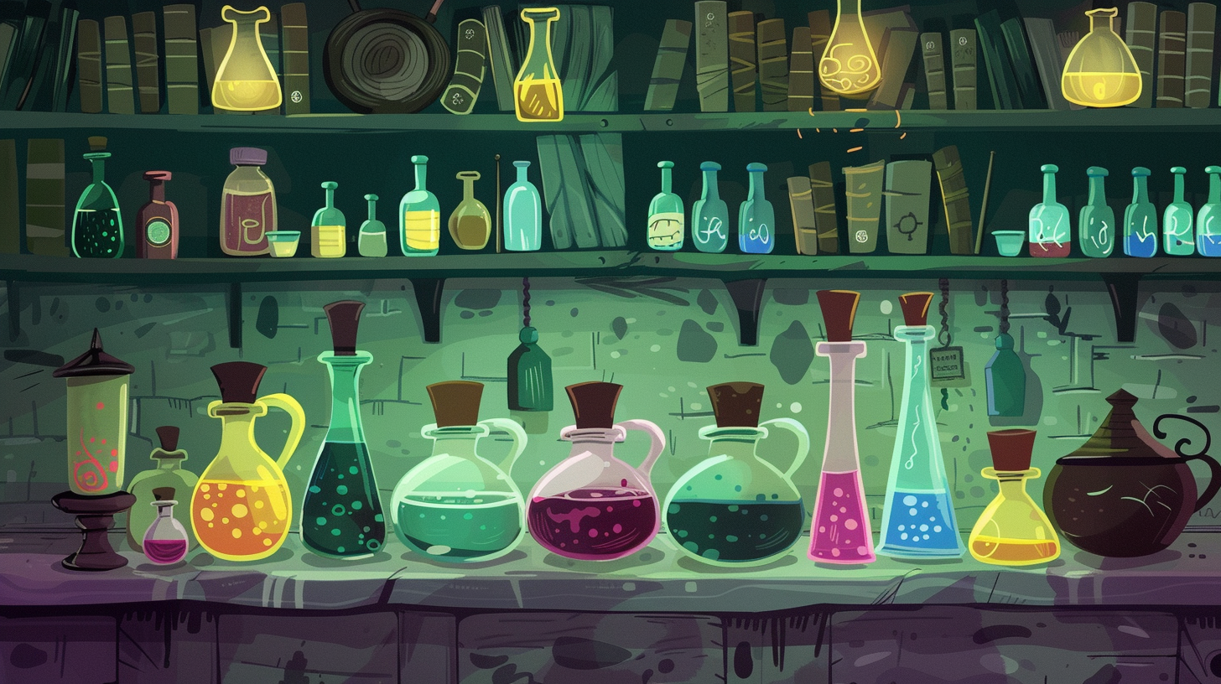

























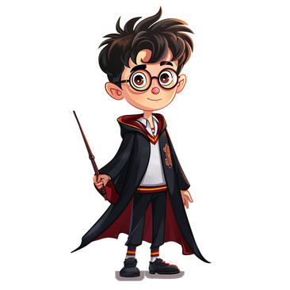

Трицератопс
їсти
своїх
Птерозавр
над
кущем
дитинчат
Птерозавр
летить
у
листя
з дерева
Тиранозавр
любить
під
не бачить
за
у
деревом
Брахіозавр
гніздо з яйцями
горами
шукає
відбитки
небі
стоїть
гніздо з яйцями
траві
Тиранозавр
летить
Тиранозавр
шукає
Птерозавр
любить

